Slide 1
§4.2 Woon je verzekerd?
In deze PowerPoint-presentatie leer je:
hoe een inboedelverzekering werkt
wat een opstalverzekering is
wat de gevolgen zijn als je
onderverzekerd bent
© Noordhoff Uitgevers 2015

Slide 2
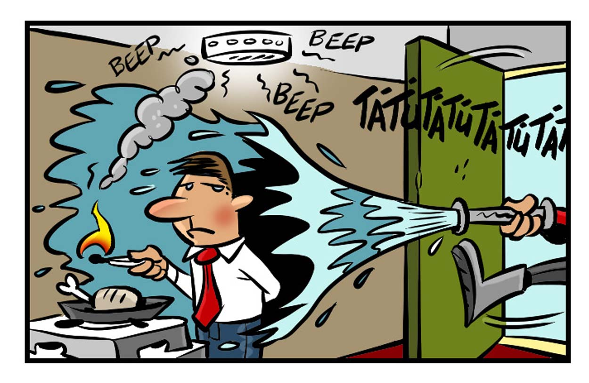
§4.2 Woon je verzekerd?
© Noordhoff Uitgevers 2015

Slide 3
Inboedelverzekering
Een inboedelverzekering dekt de schade die je door inbraak, brand of wateroverlast hebt aan de spullen in je huis.
Meubels, elektronische apparaten, sieraden, kleding etc. zijn verzekerd tegen nieuwwaarde. Dat is de waarde die nodig is om dezelfde spullen opnieuw aan te schaffen.
© Noordhoff Uitgevers 2015
Notes:
3

Slide 4
Opstalverzekering
Een opstalverzekering of woonhuisverzekering is een verzekering tegen brand- of stormschade aan het huis zelf.
Het bedrag waarvoor je verzekerd bent is de herbouwwaarde. Dit is het bedrag dat nodig is om een volledig verwoest huis opnieuw op te bouwen.
Herbouwwaarde is niet hetzelfde als de verkoopwaarde van de woning.
© Noordhoff Uitgevers 2015
Notes:
4

Slide 5
Onderverzekerd
Als de verzekerde waarde van je inboedel of woning lager is dan de werkelijke waarde ervan, ben je onderverzekerd.
Je krijgt minder schadevergoeding dan de schade die je hebt geleden.
© Noordhoff Uitgevers 2015
Notes:
5

Slide 6
Oververzekerd
Als een huis of inboedel oververzekerd is, is de werkelijke waarde van de inboedel of woning lager dan de verzekerde waarde.
De verzekeraar betaalt dan het volledige schadebedrag uit maar niet meer.
Oververzekeren heeft geen zin. Je betaalt dan meer premie, maar je krijgt nooit meer vergoed dan de geleden schade.
© Noordhoff Uitgevers 2015
Notes:
6

Slide 7
Premie berekenen
De premie die je voor een inboedel- en opstalverzekering moet betalen wordt vaak als volgt bepaald:
Je betaalt een bedrag per € 1.000,- verzekerd bedrag
Voorbeeld:
Je verzekert je inboedel voor € 80.000,-.
De jaarpremie is € 1,20 per € 1.000,- verzekerd bedrag
Wat is de jaarpremie?
Antwoord: 80.000 ÷ 1.000 x 1,20 = € 96
© Noordhoff Uitgevers 2015
Notes:
7

Slide 8
Opgaven
Opgaven bij tekst: 17, 19 t/m 21
© Noordhoff Uitgevers 2015
Notes:
8

